Slide 1
Viedā reģiona stratēģija Sēlijas vēsturiskajai zemei
Ieva Jātniece, Daina Alužāne
Kopienu sadarbības tīkls “Sēlijas salas”

Slide 2
Viedā reģiona stratēģijas iecere
Likums «Par latviešu vēsturiskajām zemēm» sniedz pamatu Sēlijas kā vienotas teritorijas izpratnei.
Taču nav nevienas valstiskas vai pašvaldības institūcijas, kas uzņemtos tās stratēģisku attīstību. Trūkst pat sākotnējo statistikas datu.
Iniciatīvu uzņemas pilsoniskās sabiedrības organizācijas – kopienu sadarbības tīkls «Sēlijas salas» un biedrība «Ūdenszīmes».
Ar Sabiedrības integrācijas fonda atbalstu 2023./24. gadā tiek īstenots projekts «Savienojums. Viedā reģiona stratēģija Sēlijas vēsturiskajai zemei».

Slide 3
Stratēģijas mērķi
Savienota Sēlija. Vienota teritorija ar koordinētu un stratēģiski virzīta attīstību, tajā iesaistoties visām sabiedrības grupām, kā arī valsts un pašvaldību institūcijām. Vienota kultūrtelpa un vienota informatīvā telpa. Nodrošināta atbilstoša Sēlijas politiskā pārstāvība valsts līmenī, kā arī būtiski stiprināta sadarbība ar valsts institūcijām.
Liela Sēlija. Spilgta, atpazīstama kultūrtelpa ar izteiktu identitāti, kas rada eksporta potenciālu. Teritorija, kas savai attīstībai piesaista iekšējo un ārējo diasporu, ir pievilcīga jaunienācējiem. Teritorija ar attīstītu, mērķtiecīgi virzītu starptautisko sadarbību.
Plaša Sēlija. Ar sēļu apdzīvoto Lietuvas teritoriju cieši savienota zeme. Attīstīta sadarbība, kultūras, intelektuālo, ekonomisko resursu apmaiņa, tādējādi palielinot šo resursu apjomu gan Latvijas, gan Lietuvas daļā.
Dzīva Sēlija. Teritorija ar zinošu un spēcīgu pilsonisko sabiedrību, kas nodrošina horizontālo sadarbību kultūras, ekonomikas, tradīciju pārneses, informācijas aprites jomās. Pārliecinoša, vienota un kompetenta Sēlijas sabiedrības balss gan pašvaldību, gan valsts līmeņa politiskajos procesos.

Slide 4
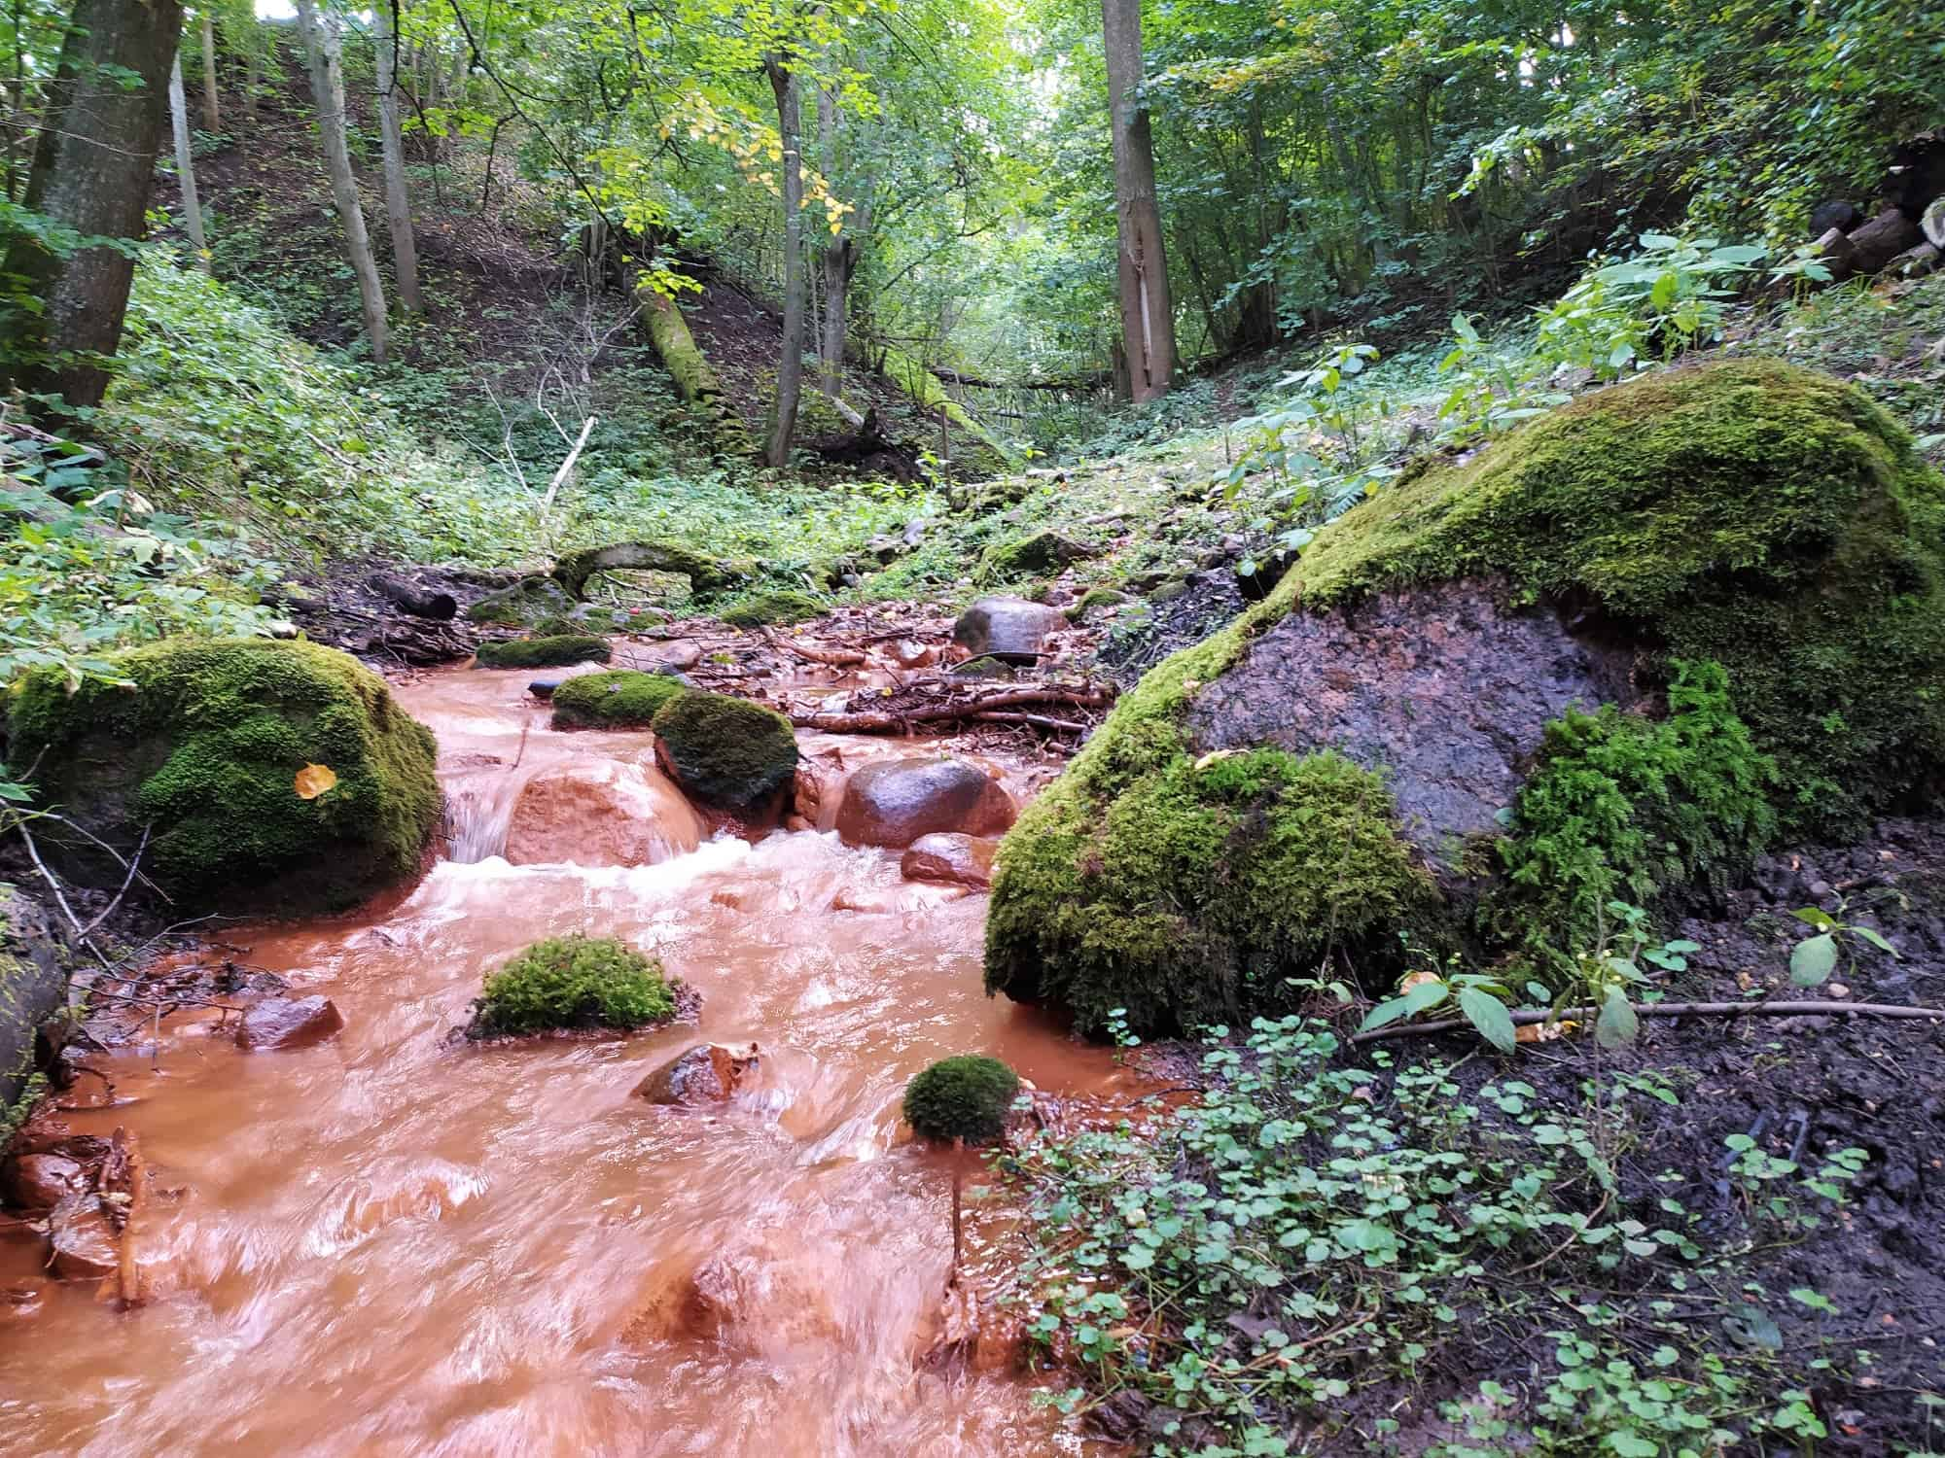
Stratēģijas vīzija
Sēlijas vēsturiskā zeme ir teritorija, kurā operatīvi tiek īstenotas sociālās un tehnoloģiskās inovācijas, viedi saskaņojot tās ar unikālajām kultūrvēsturiskajām tradīcijām un sabiedrības dzīvesveidu;
Sēlijas vēsturiskā zeme ir teritorija, kas atzīst un izceļ savu identitāti gan Latvijas, gan Eiropas mērogā. Tās sabiedrība spēj nodrošināt decentralizētu attīstības modeli, un objektīvos trūkumus kompensēt ar attīstītu horizontālo sadarbību;
Sēlijas vēsturiskā zeme ir Latvijas reģions, kura attīstības vektorus nosaka pilsoniskā sabiedrība, vienlaikus uzņemoties to virzību, attīstītas demokrātijas ietvarā paļaujoties uz valsts un pašvaldību mērķtiecīgu, to funkcijām atbilstošu, iesaisti Sēlijas attīstībā.

Slide 5
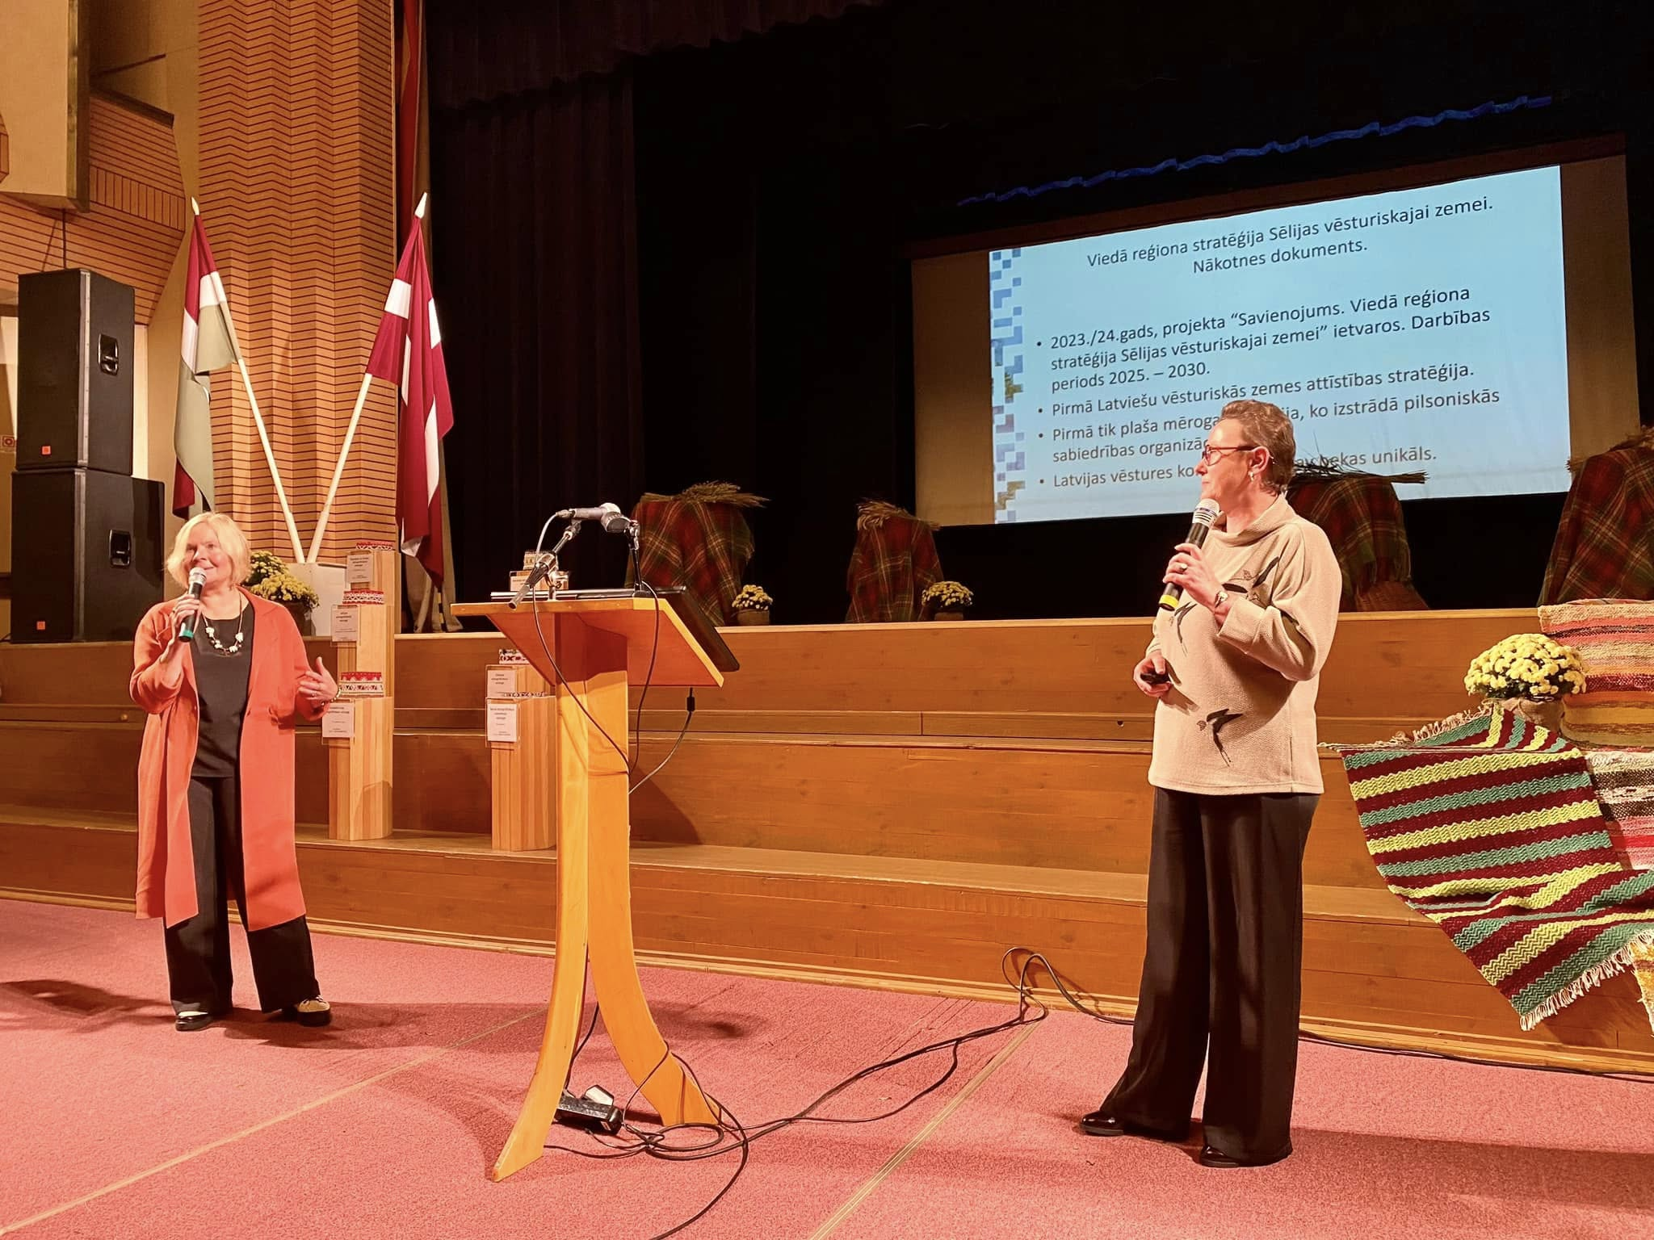
Rīcības plāns un rīcība
Stratēģija ir aktīvs darba dokuments.
Tā īstenotāji ir pilsoniskās sabiedrības organizācijas.
Viedā reģiona stratēģija tiek apstiprināta Sēlijas XI kongresā «Savienojam ideālo un reālo!»
Kongresu organizē piecu NVO apvienība, šāds gadījums kongresu norises vēsturē ir pirmais.

Slide 6
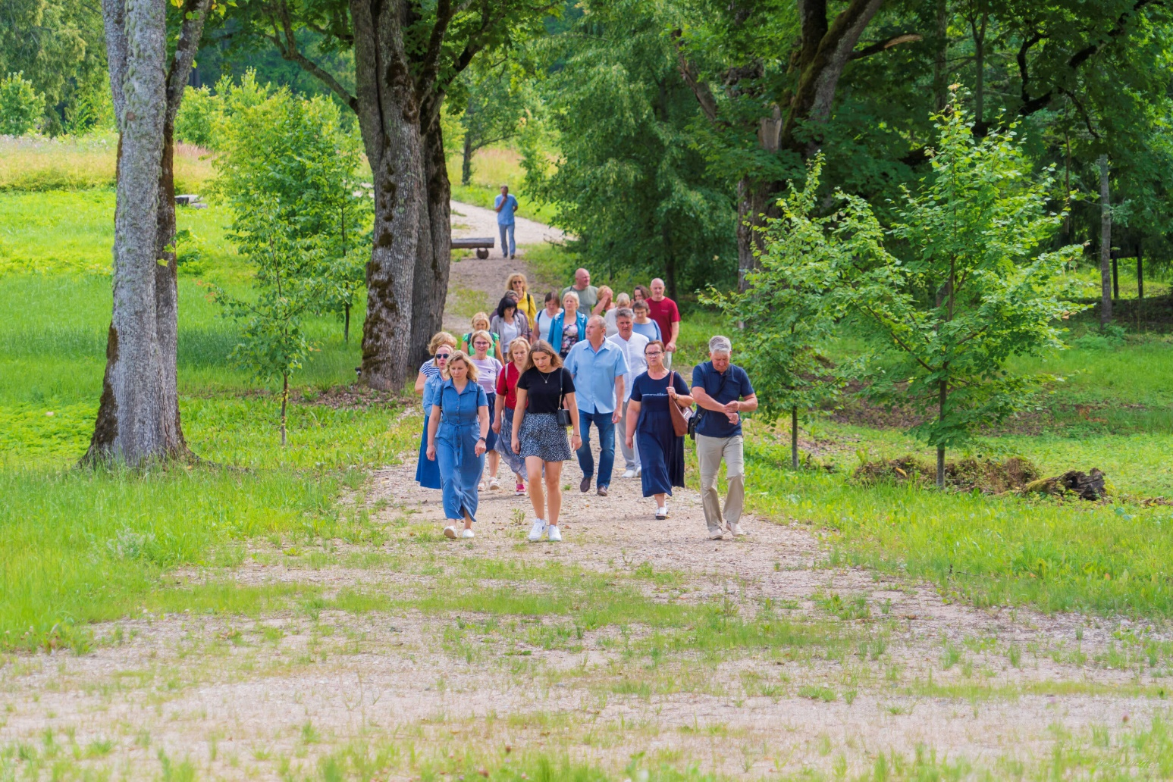
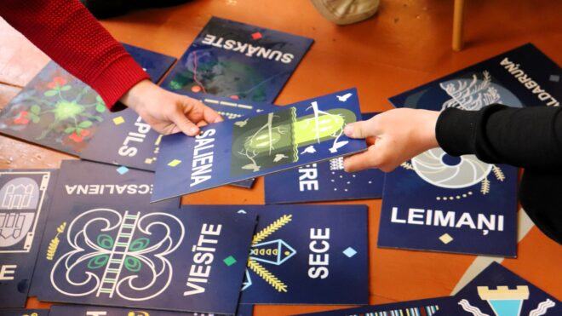
Īstenošana

Slide 7
Īstenošana
2025./26.gadā
Kopienu sadarbības tīkls «Sēlijas salas» īsteno projektu “Savienota un dzīva Sēlija”, nodrošinot informācijas apriti, apmācības, kopīgus pasākumus, kā arī piesaistot jaunus speciālistus NVO sektoram.
Biedrība «Ūdenszīmes» strādā ar projektu «Sēlijas viedā reģiona stratēģijas īstenošana. Vieta, kultūra, inovācijas» , tā ietvaros izveidojot Sēlijas kultūras kanonu un Sēlijas tautas bibliotēku, organizējot kopienu NVO forumus, kā arī konkursu «Sēlijas sudrabs».
Biedrība «Sēlijas laivas» ved pārgājienos uz Lietuvas pierobežas ciematiem.
Lauku partnerība «Kaimiņi» administrē Sēlijas kultūras programmu un organizē starptautiskās sadarbības projektus.

Slide 8
Īstenošana
Pirmajos divos stratēģijas īstenošanas mēnešos jūtam tās efektivitāti un viedos risinājumus :
Stratēģijā ietvertās ieceres uzņemas īstenot aizvien vairāk Sēlijas kopienu un NVO;
Tas tiek darīts bez pamudinājuma. Pat bez papildus informēšanas;
Stratēģijas rīcības plānam atbilstošas iniciatīvas saņemam no «ārpuses» – citu reģionu NVO, izglītības, kultūras iestādēm;
Spējam ātri reaģēt, jo zinām, uz ko tieši virzāmies.

Slide 9
Paldies!

